Slide 1
Automate Programabile
== Seminar 3 ==
Anul de studii C3
Săptămâna 3 13 Octombrie 2025 13:00 –14:00
ionel.bostan@upit.ro
ionel.bostan@upb.ro

Slide 2
Agendă:
Determinarea valorii de adevăr a unui simbol din diagrama Ladder
Adăugarea de facilități noi la o diagramă/program Ladder deja existent

Slide 3
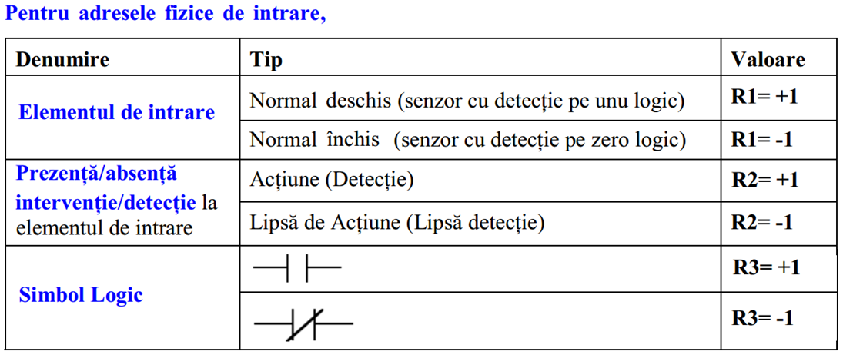
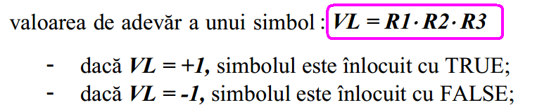
Reguli pentru determinarea valorii de adevăr a unui simbol

Slide 4
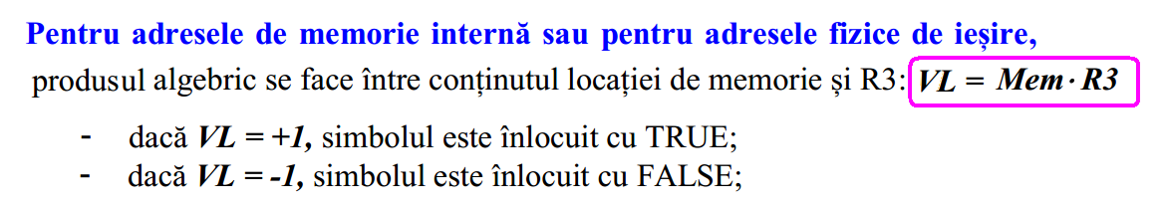
Reguli pentru determinarea valorii de adevăr a unui simbol

Slide 5
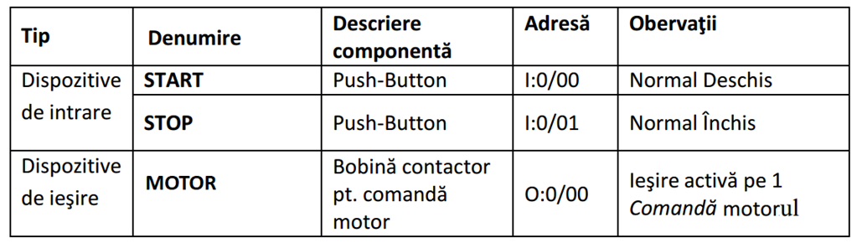
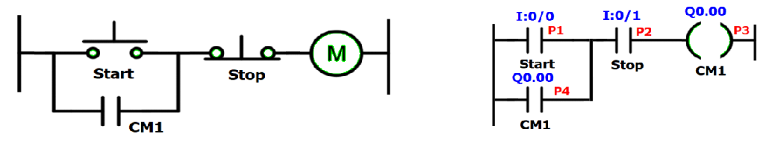
Reguli pentru determinarea valorii de adevăr a unui simbol :
Exemplu: Schema de pornire/oprire a unui motor

Slide 6
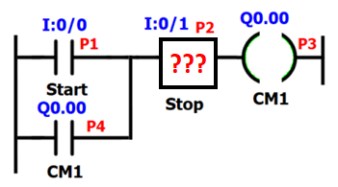

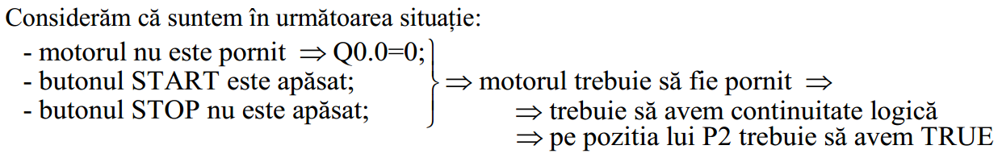
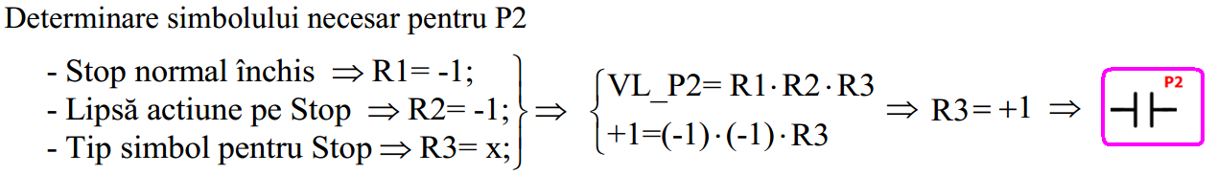
Exemplul 1: Schema de pornire/oprire motor – Determinare tipului de simbol ptr STOP

Slide 7
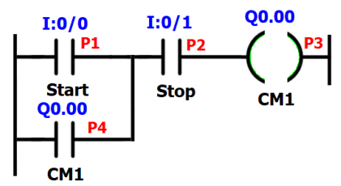
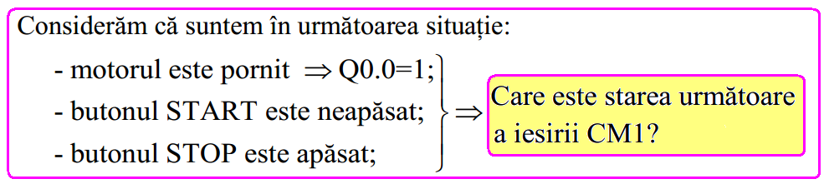
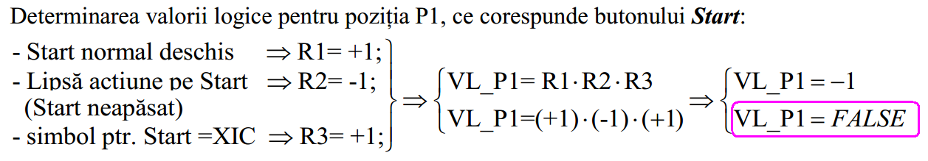
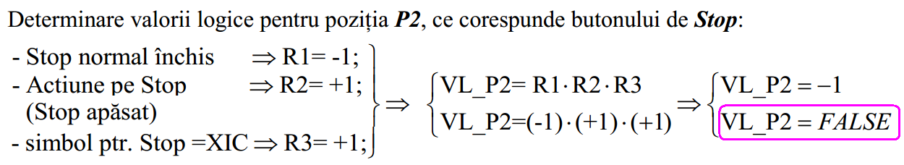
Exemplul 2: Schema de pornire/oprire motor – Determinarea valorii logice pentru ieșire

Slide 8
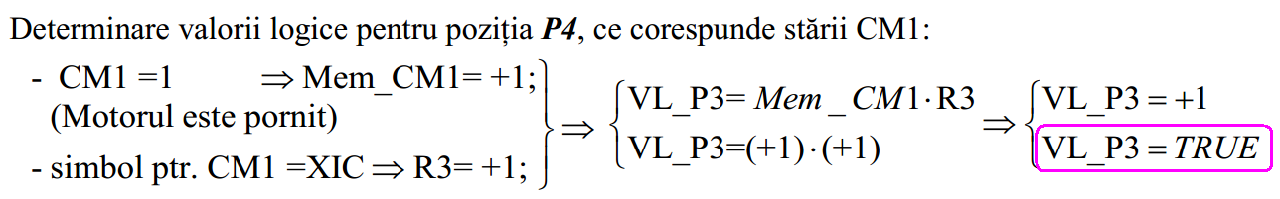
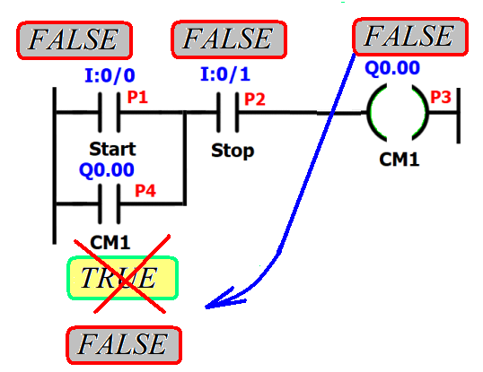
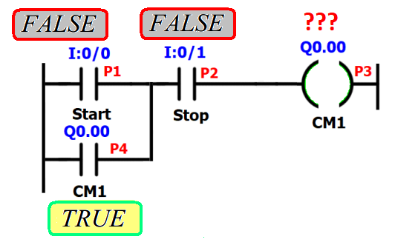


Exemplul 2: Schema de pornire/oprire motor – Determinarea valorii logice pentru ieșire

Slide 9
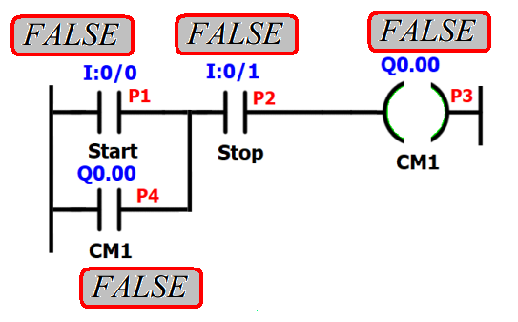
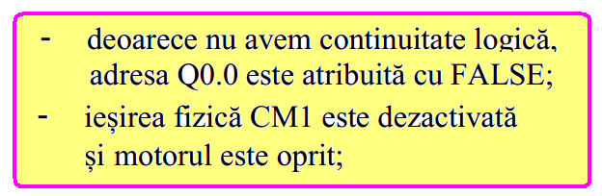
Exemplu: Schema de pornire/oprire a unui motor – Determinarea valorii logice pentru ieșire

Slide 10
Agendă:
Determinarea valorii de adevăr a unui simbol din diagrama Ladder
Adăugarea de facilități noi la o diagramă/program Ladder deja existent

Slide 11
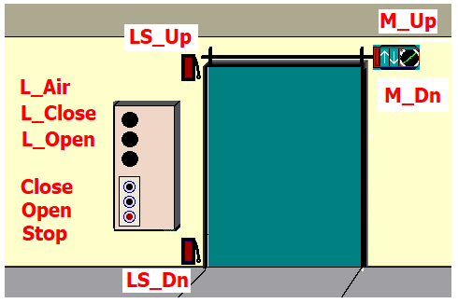
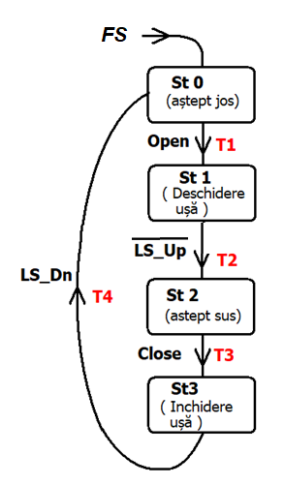
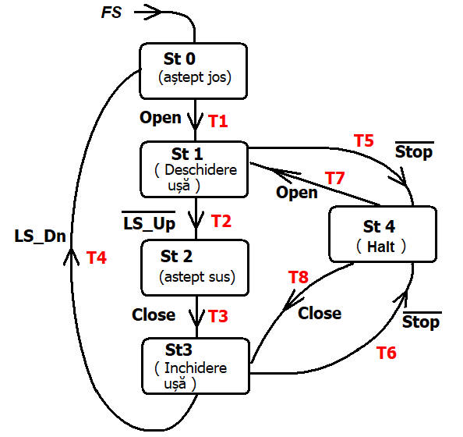
Temă: Adăugarea funcției de HALT + implementarea cu bobine fără memorie

Slide 12


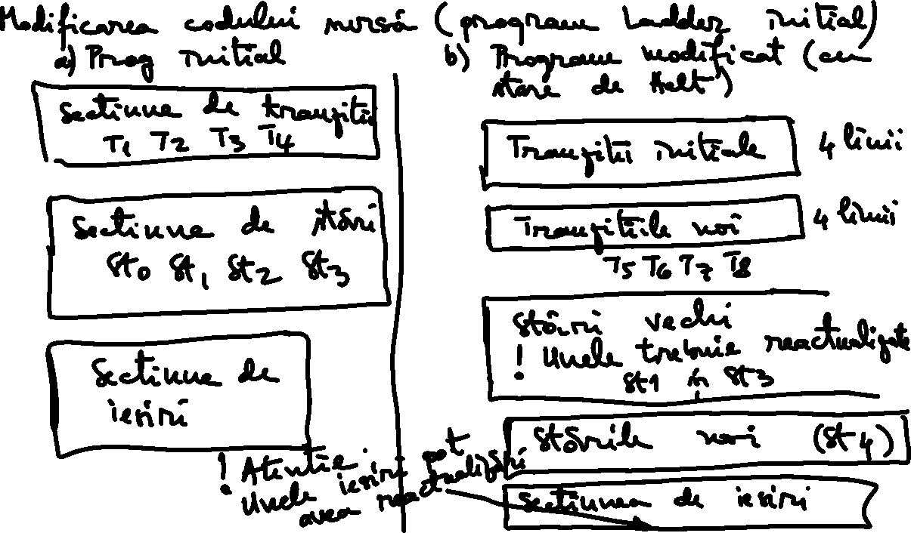

Slide 13

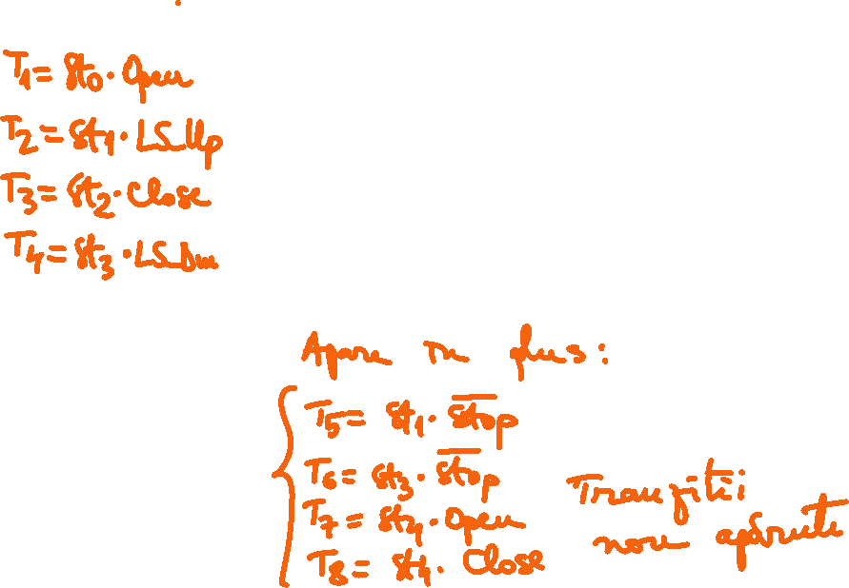



Ecuațiile tranzițiilor

Slide 14
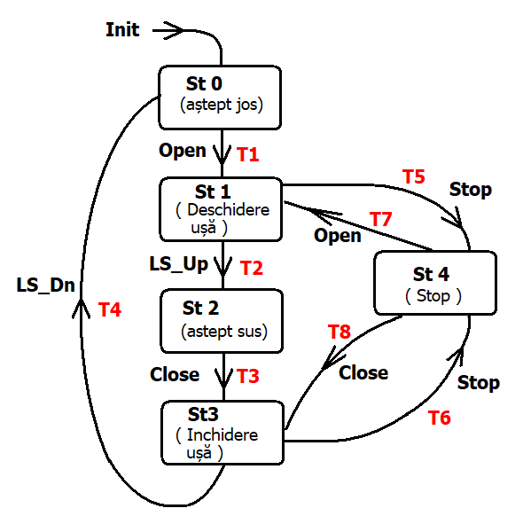
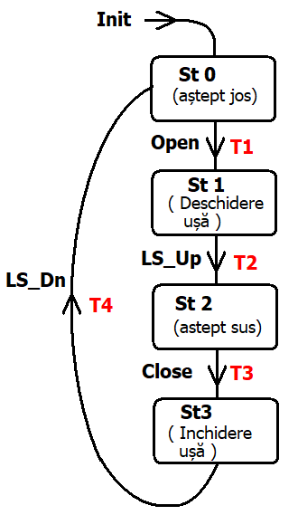





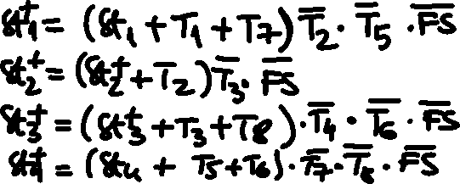





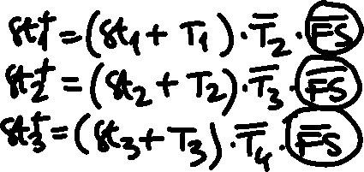


















Ecuațiile stărilor

